Slide 1
Molde para caja explosiva
Cuerpo de la caja
Cuadrado de 27 x 27 cm
Dividido en 9 cuadrados de
9 x 9 cm.
Luego cada punta dividirla en
Su diagonal y se puede cortar
Cada extremo en forma
De corazón, en el video está
Explicado como hacerlo.

Slide 2
Interior de la caja
Para la parte de
Adentro, realizar el mismo
Procedimiento que arriba
Pero las medidas son las
Siguientes:
Cuadrado de 22,5 x 22,5 y
Dividirlo en 9 cuadrados de
7,5 x 7,5 cm.
Donde le vamos a quitar
Los extremos. En el video
Te explico como hacerlo.

Slide 3
Tapa de la caja
Para la tapa hacer un cuadrado
De 14 cm x 14cm y luego cada
2,3 cm de cada lado realizar una
Marca para luego cortar
Las solapas. En el video te muestro como
Hacerlo paso a paso.

Slide 4
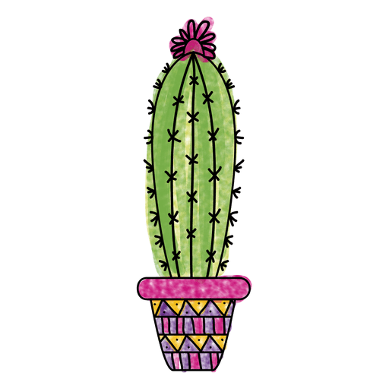
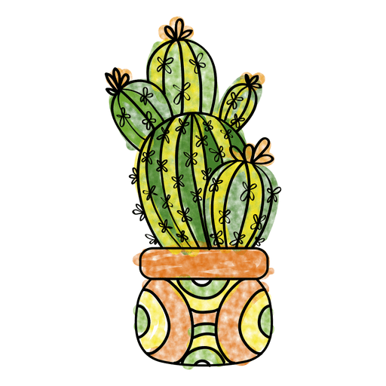
Elementos usados en el ejemplo
Molde de foto polariod
Estas medidas son las que siempre se usan.
Pero según el tamaño de tu caja, estas medidas
Cambiarán.
Rectángulo externo: 10 x 8 cm
Rectángulo interno: 8 x 7 cm

